Slide 1
Zpracování kompostovatelného komunálního odpadu v Jihočeském kraji Diplomová práce
Vysoká škola technická a ekonomická v Českých Budějovicích
Ústav technicko-technologický
Autor práce: Bc. Daniel Koller Vedoucí práce: Mgr. Otakar Strunecký, Ph. D. Oponent práce: Ing. Bc. Kristýna Neubergová, Ph. D. České Budějovice, Červen 2020

Slide 2
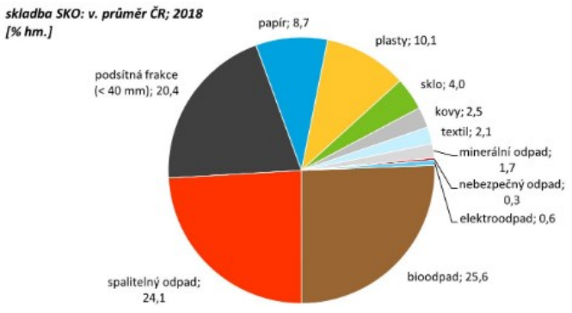
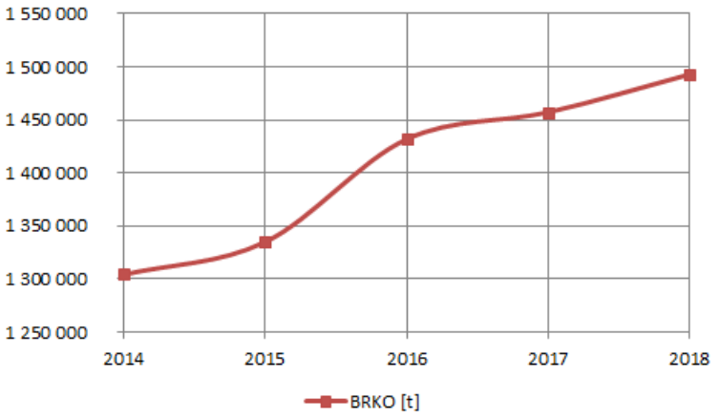
Úvod a motivace
1,8 milionu tun komunálního odpadu (KO) končí na skládkách (ČSÚ, 2019)
energetický potenciál komunálních odpadů
spalování
separace biologicky rozložitelných odpadů (BRO)
kompostování
anaerobní digesce
zplynování, spalování, …
výroba biopaliv (štěpka, pelety, …)
recyklace
směrnice EU k redukci BRO na skládkách
postupné ukončování skládkování KO
BRO!!!

Slide 3
Cíle práce
Hlavní cíl
Návrh logistických zlepšení pro nakládání s biologicky rozložitelnými odpady v rámci Jihočeského kraje
Dílčí cíle
Literární rešerše problematiky nakládání s BRO v ČR (teoretická část práce)
Zjištění současných materiálových toků BRO v rámci Jihočeského kraje
Vyčíslení přepravních výkonů z místa produkce do místa zpracování BRO

Slide 4
Metodika aplikační části práce
Sběr a konsolidace klíčových dat od oslovených sídel a institucí v regionu
Volba jednotného souřadnicového systému
Volba hodnotícího kritéria pro optimalizaci
Aplikace metod optimálního umístění centrálního skladu za účelem nalezení optimálního umístění místa dalšího zpracování BRO (bioplynová stanice)
v rámci celého regionu
při rozdělení regionu do čtyř oblastí
Weberovo metoda:
Metoda souřadnic těžiště:

Slide 5
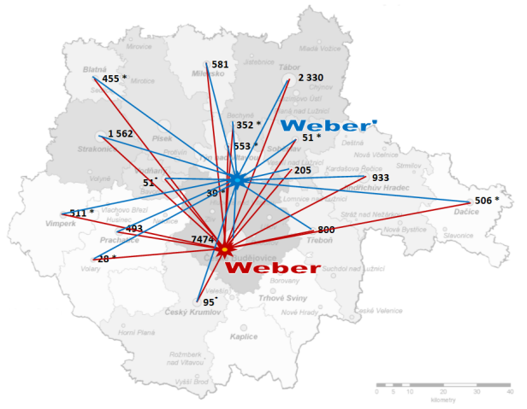
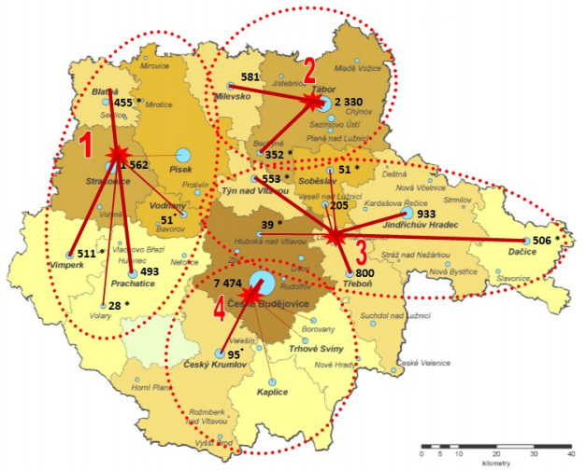
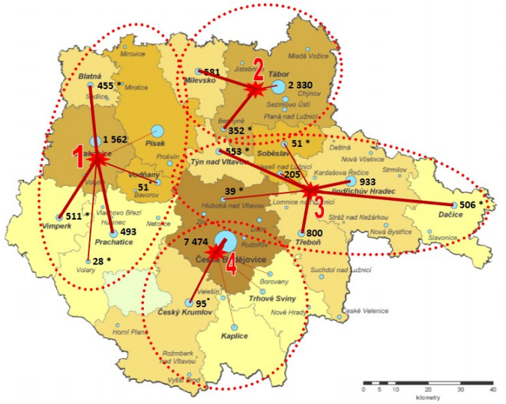
Výsledky práce
MIN

Slide 6
Závěr a diskuze práce
Na základě objektivních dat práce navrhuje optimální lokalitu umístění centrálního objektu
Třetinové přepravní výkony při volbě 4 zařízení na zpracování BRO v rámci kraje
Porovnatelné výsledky při použití obou metod (souřadnice těžiště, Weberova metoda)
Nevýhody graficko-početních metod pro nalezení optimálního umístění objektu
Zpřesnění výsledků – dostatečné množství dat ohledně produkce BRO v kraji
racionalizace oblastí pro svoz BRO v rámci kraje
zpřesnění umístění míst pro zpracování BRO v rámci jednotlivých oblastí
minimalizace přepravních výkonů (nákladů) na svoz

Slide 7
Děkuji za pozornost!
Bc. daniel koller

Slide 8
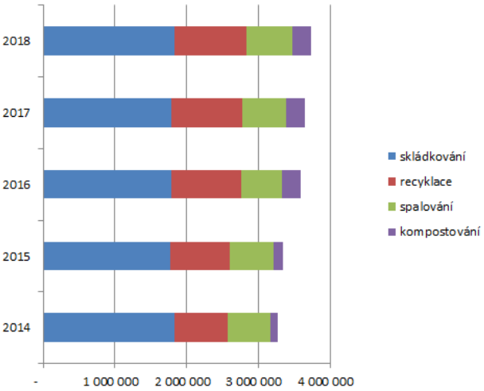
Doplňující otázky vedoucího a oponenta DP
Jaké množství biologicky rozložitelného odpadu je ekonomicky výhodné zpracovat na jednom místě, jakou současně využívanou technologií a proč?
Jsou i další využitelné metody k nalezení optimálního místa svozu biologicky rozložitelného odpadu a jaké to jsou?
Pro získání relevantních informací pro svou práci jste vybraná města a obce oslovoval elektronicky, případně telefonem. Domníváte se, že by případný osobní kontakt mohl přispět ke zlepšení spolupráce a umožnil získat více dat?
Krátce porovnejte obě použité metody, čím se liší, jaké jsou jejich klady a zápory?
V práci zmiňujete základní způsoby nakládání s komunálními odpady v ČR (graf 7 na str. 36), jaký je váš názor na jednotlivé možnosti? Podíl kompostování sice roste, ale stále je relativně nízký, čím byste tuto oblast podpořil?

